Slide 1
Δυνατότητες χρηματοδότησης
Δήμος Μοσχάτου – Ταύρου
Κέντρο Ενεργειακής Πολιτικής και Ανάπτυξης
ΚΕΠΑ – ΕΚΠΑ
Δρ. Πόπη Κονιδάρη
Επικεφαλής
Ομάδας Πολιτικής για την Κλιματική Αλλαγή

Slide 2
Δομή
Πηγές χρηματοδότησης
Ανοικτές προσκλήσεις
Προτάσεις για Δήμο
Πηγή: https://ypodomes.com/anaptyksiaka-programmata-xrimatodotisi-101-ergon-ypodomon-se-voreio-kai-notio-aigaio-me-179-ekat-evro/

Slide 3
Κύριες ομάδες πηγών χρηματοδότησης
Ευρωπαϊκά Διαρθρωτικά και Επενδυτικά Ταμεία: Χρηματοδοτικοί Πόροι της ΕΕ διοχετεύονται στα κράτη μέλη μέσω Επιχειρησιακών Προγραμμάτων
Ευρωπαϊκά Προγράμματα Χρηματοδότησης: Άμεση χρηματοδότηση μέσω επιχορηγήσεων
Παροχή βοήθειας για ανάπτυξη έργων: Άμεση χρηματοδότηση μέσω επιχορηγήσεων σε δημόσιους φορείς για έργα με χρηματοδοτικό ενδιαφέρον
Χρηματοδοτικά μέσα πιστωτικών ιδρυμάτων
Εναλλακτικοί μηχανισμοί χρηματοδότησης

Slide 4
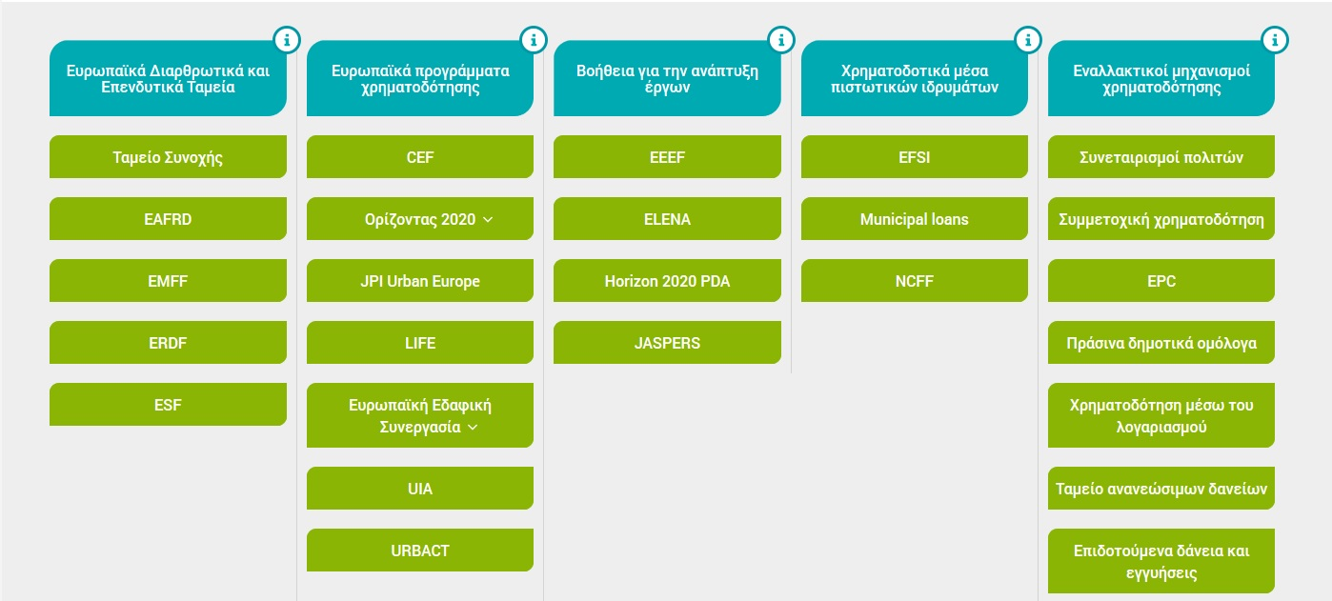
Ομάδες πηγών & εργαλεία χρηματοδότησης

Slide 5
ΕΔΕΤ - Στόχοι
ΕΤΠΑ: Ισόρροπη ανάπτυξη περιφερειών
ΕΚΤ: Απασχόληση – Ανθρώπινο δυναμικό
ΤΣ: Μεταφορές – Περιβάλλον (χώρες με Ακαθάριστο Εθνικό Εισόδημα ανά κάτοικο χαμηλότερο του 90% του μέσου όρου της ΕΕ)
ΕΓΤΑΑ: Προκλήσεις αγροτικών περιοχών
ΕΤΘΑ: Υιοθέτηση πρακτικών βιώσιμης αλιείας – βελτίωση ποιότητας ζωής στις ευρωπαϊκές ακτές

Slide 6
ΕΔΕΤ – Ενδεικτικοί επενδυτικοί τομείς
ΕΤΠΑ: Οικονομία χαμηλών εκπομπών άνθρακα
ΕΚΤ: Θέσεις εργασίας σε Περιβάλλον/Ενέργεια – μείωση ενεργειακής πενίας
ΤΣ: Έργα σχετικά με ενέργεια ή μεταφορές (ενεργειακή απόδοση και ΑΠΕ)
ΕΓΤΑΑ: Εξασφάλιση βιώσιμης διαχείρισης φυσικών πόρων και κλιματικής δράσης
ΕΤΘΑ: -

Slide 7
ΕΔΕΤ – Ενδεικτικοί Δικαιούχοι
ΕΤΠΑ: Δημόσιοι φορείς, πανεπιστήμια, ΜΚΟ, ΜΜΕ
ΕΚΤ: Δημόσιοι φορείς, ΜΚΟ
ΤΣ: Ελλάδα
ΕΓΤΑΑ: Εθνικά Προγράμματα Αγροτικής Ανάπτυξης
ΕΤΘΑ: Αλιείς, Υδατοκαλλιεργητές, Ιδιοκτήτες σκαφών

Slide 8
ΕΔΕΤ και ΕΣΠΑ
Βασικό στρατηγικό σχέδιο για την ανάπτυξη της χώρας με συνδρομή πόρων από τα ΕΔΕΤ
Τρέχουσα χρονική περίοδος: 2014-2020
Τομείς: Ενέργεια, Περιβάλλον και Βιώσιμη Ανάπτυξη, Μεταφορές, Τεχνολογίες πληροφορικής και επικοινωνιών, Υλικά-Κατασκευές, Υγεία-Φάρμακα, Τουρισμός-Πολιτισμός-Δημιουργικές βιομηχανίες, Αγρο-διατροφή

Slide 9
Ευρωπαϊκά προγράμματα χρηματοδότησης
Πρόγραμμα/Διευκόλυνση «Συνδέοντας την Ευρώπη»: Στήριξη έργων και πιθανών συνεργιών ανάμεσα σε επενδυτικούς τομείς
Ορίζοντας 2020: Οικοδόμηση ισχυρής οικονομίας βασισμένης σε έρευνα και καινοτομία
JPI Urban Europe: Παροχή λύσεων και βελτιώσεων για πόλεις, κατοίκους και επιχειρήσεις
LIFE: Στήριξη έργων για προστασία περιβάλλοντος και αντιμετώπιση επιπτώσεων κλιματικής αλλαγής
Ευρωπαϊκή Εδαφική Συνεργασία: Ενδυνάμωση χωρικών συνεργασιών στην ΕΕ και με τρίτες χώρες
UIA: Παροχή πόρων για καινοτόμες λύσεις σε αστικές περιοχές
URBACT: Ανάπτυξη λύσεων σε κοινές αστικές προσκλήσεις με δημιουργία δικτύων και ανταλλαγή βέλτιστων πρακτικών

Slide 10
ΕΠΧ – Ενδεικτικοί επενδυτικοί τομείς
Πρόγραμμα/Διευκόλυνση «Συνδέοντας την Ευρώπη»: Ενέργεια, Μεταφορές
Ορίζοντας 2020: Απορρίμματα, πράσινη κυκλική οικονομία, ενέργεια, κλιματική αλλαγή
JPI Urban Europe: Ανθεκτικότητα αστικού περιβάλλοντος
LIFE: Στήριξη έργων για προστασία περιβάλλοντος και αντιμετώπισης επιπτώσεων της κλιματικής αλλαγής
Ευρωπαϊκή Εδαφική Συνεργασία: Διασυνοριακή, διακρατική και διαπεριφερειακή συνεργασία
UIA: Ποιότητα αέρα, Κυκλική οικονομία
URBACT: Ολοκληρωμένη αστική ανάπτυξη, Περιβάλλον

Slide 11
ΕΠΧ – Ενδεικτικοί δικαιούχοι
Πρόγραμμα/Διευκόλυνση «Συνδέοντας την Ευρώπη»: Κρατικοί οργανισμοί και επιχειρήσεις
Ορίζοντας 2020: Δημόσιοι - ιδιωτικοί φορείς
JPI Urban Europe: Όχι η Ελλάδα
LIFE: Δημόσιοι - ιδιωτικοί φορείς
Ευρωπαϊκή Εδαφική Συνεργασία: Δημόσιοι - ιδιωτικοί φορείς
UIA: Μεμονωμένη αστική περιοχή, εταίροι από ίδια χώρα ή διαφορετικές χώρες
URBACT: Πόλεις από τα 28 κράτη μέλη της ΕΕ, Νορβηγία και Ελβετία

Slide 12
Παροχή βοήθειας για ανάπτυξη έργων
European Energy Fund: Έργα στον τομέα ενεργειακής απόδοσης – εν μέρει μικρής κλίμακας έργα ΑΠΕ
European Local Energy Assistance (ELENA): Επιχορηγήσεις/επιδοτήσεις για τεχνική βοήθεια
Horizon 2020 PDA: Υποστήριξη τεχνικής, οικονομικής και νομικής εξειδίκευσης για ανάπτυξη έργου και έναρξη επενδύσεων
JASPERS: Παροχή βοήθειας για απορρόφηση κονδυλίων

Slide 13
Χρηματοδοτικά μέσα πιστωτικών ιδρυμάτων
European Fund for Strategic Investments: Άρση φραγμών στις επενδύσεις παρέχοντας προβολή και τεχνική βοήθεια
Δημοτικά δάνεια: Για ενιαία μεγάλα επενδυτικά έργα
Χρηματοδοτικός Μηχανισμός φυσικού κεφαλαίου: Παροχή χρηματοδότησης μέσω δανείων και επενδύσεων σε ίδια κεφάλαια

Slide 14
Εναλλακτικοί μηχανισμοί χρηματοδότησης
Συνεταιρισμοί πολιτών: Επιχειρηματικό μοντέλο – πολίτες διαμορφώνουν από κοινού στόχους και συμμετέχουν σε έργα
Συμμετοχική συγχρηματοδότηση: πλατφόρμα συμμετοχικής χρηματοδότησης
Σύμβαση ενεργειακής απόδοσης: Χρηματοδότηση ενεργειακών αναβαθμίσεων από μειώσεις κόστους
Πράσινα δημοτικά ομόλογα: δανεισμός χρημάτων σε οντότητα
Χρηματοδότηση μέσω λογαριασμού
Ταμείο Ανανεώσιμων Δανείων
Επιδοτούμενα δάνεια και εγγυήσεις

Slide 15
Ανοικτές προσκλήσεις
ΕΣΠΑ
Έως Μάρτιο 2020
Πράσινα σημεία, ενεργειακή αναβάθμιση
Η2020
Ιανουάριος, Φεβρουάριος και Σεπτέμβριος 2020
Ενεργειακή αποδοτικότητα, ενεργειακή φτώχεια
LIFE
Από Απρίλιο 2020
Περιβάλλον, κλιματική αλλαγή
Πηγή: https://www.profitaction.gr/erga-pros-xrhmatodothsh/

Slide 16
Προτάσεις για Δήμο Μοσχάτου -Ταύρου
9 προτεινόμενες προσκλήσεις Η2020
3 προτεινόμενες για συμμετοχή
LC-SC3-B4E-12-2020: National roundtables to implement Smart Finance for Smart Buildings Initiative
LC-SC3-EC-2018-2019-2020: Mitigating household energy poverty
LC-SC3-EC-5-2020: Supporting public authorities in driving the energy transition
Πηγή:https://www.epixeiro.gr/article/133924

Slide 17
Ευχαριστώ για την προσοχή σας
Στοιχεία επικοινωνίας
Τηλ. : 210 72 75 830
e-mail: pkonidar@kepa.uoa.gr

